Slide 1
MODULE 1 Les troubles des apprentissages

Slide 2
Le Trouble…
Un trouble est une altération ou une perturbation des fonctions physiques ou psychiques.
Il a généralement une incidence sur la perception, l’autonomie, le comportement, la socialisation ou les apprentissages.
La frontière entre trouble et déficience est difficile à tracer.
Certains de leurs effets sont apparents, d’autres se cachent sous un ensemble de difficultés.

Slide 3
Troubles de la perception ou de l’attention (difficulté à soutenir son attention…)
Troubles des pulsions, conduites instinctuelles (anorexie, boulimie…)
Troubles de l’émotion, de l’affect, de l’humeur
Troubles des fonctions psychomotrices
Troubles du comportement (TED Envahissants du Développement, de la conduite…)
Troubles du langage oral et écrit (ensemble des troubles Dys)

Slide 4
La plupart de ces troubles altèrent les fonctions cognitives
et amènent des difficultés
ou des troubles des apprentissages.

Slide 5
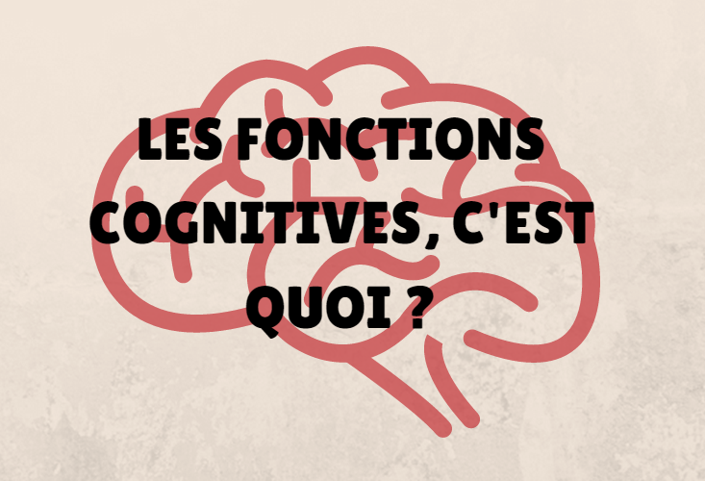

Slide 6
Les fonctions cognitives sont des fonctions intellectuelles qui se divisent en quatre classes:
Les fonctions réceptives permettant l’acquisition
Les fonctions expressives permettant la communication ou l’action, le traitement, la classification et l’intégration de l’information
La mémoire et l’apprentissage permettant le stockage et le rappel de l’information
La pensée ou le raisonnement concernant l’organisation et la réorganisation mentales de l’information.

Slide 7
Attention il faut distinguer DYS et TFC.
On parle de TFC lorsque plusieurs fonctions cognitives sont touchées.
On les distingue des DYS… Pour lesquelles une seule fonction est défaillante.

Slide 8

Troubles des Apprentissages

Slide 9

Le Trouble Spécifique des Apprentissages…TSA Les différents troubles DYS

Slide 10
Il s´agit de difficultés d´apprentissage liées à l’altération spécifique d´une fonction cognitive
alors que l’efficience intellectuelle est normale
et que les autres fonctions cognitives sont préservées

Slide 12
La dysphasie,
la dyslexie,
la dysorthographie,
la dyscalculie,
la dyspraxie,
la dysgraphie
le trouble du déficit de l'attention avec ou sans hyperactivité (TDAH et /ou TDA/H)
Aux limites des troubles dys:
La précocité
Les Troubles non envahissants du développement
.

Slide 13
Les élèves ayant des troubles des apprentissages sont scolarisés le plus souvent en milieu ordinaire, généralement avec l’aide d’un PPRE ou d’un PAP.
Selon l’INSERM, 6 à 8 % des enfants en âge d’être scolarisés présenteraient un trouble de l’attention ou des troubles spécifiques des apprentissages
En moyenne 2 élèves par classe.

Slide 14
Selon l’OMS tous les troubles DYS doivent s’inscrire dans le temps (durabilité) chez des enfants intelligents, normalement scolarisés et indemnes de troubles sensoriels ou troubles psychologiques préexistants.

Slide 15
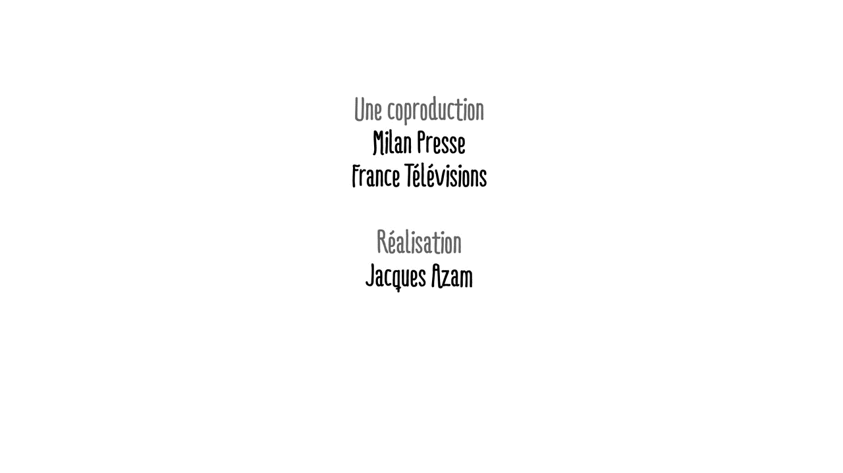

Slide 17
LES DYS

Slide 18


Slide 19

LA DYSLEXIE

Slide 20
Dans la peau d’un dyslexique…

Slide 21
La Dyslexie - Définition
Difficultés sévères et durables d’acquisition du langage écrit chez des enfants d’intelligence normale, sans troubles sensoriels ni désordres affectifs graves.
La dyslexie est une difficulté persistante (qui ne disparaît pas) d’apprentissage de la lecture et d’acquisition de son automatisme chez des enfants sans déficience intellectuelle, normalement scolarisés indemnes de troubles sensoriels et de troubles psychologiques préexistants.
Ni les parents, ni les enseignants ne sont responsables de ce trouble spécifique d’apprentissage. Mais ils ne doivent pas l’ignorer.

Slide 22
Trouble de l’apprentissage que l’on appelle aussi « la mère des troubles DYS » concerne le langage écrit et particulièrement la lecture.
Il peut se décliner selon trois types :
La dyslexie phonologique
La dyslexie lexicale (ou dyslexie de surface)
la dyslexie visuo-attentionnelle.
Un enfant peut cumuler plusieurs dyslexies : on parle alors de dyslexie mixte.

Slide 23
La dyslexie Phonologique….
Également appelée dyslexie dysphonétique, c’est la forme la plus rencontrée chez les enfants et elle est due à une déficience au niveau phonologique et au niveau de la voie d’assemblage ou indirecte, ce qui entraîne un déficit au niveau de la conversion grapho-phonémique.
Concrètement, cela se traduit par :
Une incapacité à reconnaître les règles de conversion ;
Une incapacité à ordonner les lettres, les mots ou les syllabes ;
Une incapacité à faire la différence entre des graphèmes visuellement proches ;
Une incapacité à faire la différence entre des phonèmes phonologiquement proches ;
Une incapacité à faire la différence entre des mots morphologiquement proches ;
Une tendance à adopter des stratégies d’adressage non efficace pour compenser.

Slide 24
Les conséquences d’une dyslexie phonologique
L’enfant souffrant d’une dyslexie phonologique n’a pas obligatoirement du mal à reconnaître un mot.
Ses plus grandes difficultés résident dans le fait qu’il est incapable d’en analyser les éléments constitutifs. Ses capacités en lecture sont d’autant plus handicapées par le fait qu’il est incapable de déchiffrer des graphèmes et des phonèmes parce que cela va aussi l’empêcher de découvrir et d’apprendre de nouveaux mots.
C’est le premier signe d’une dyslexie phonologique : l’enfant peut être capable de lire des mots connus, mais peut avoir des grandes difficultés à faire de même avec des mots inhabituels ou inconnus.

Slide 25
La dyslexie lexicale….
La dyslexie dyséidétique, plus communément connue comme étant la dyslexie de surface est due à une déficience au niveau de la voie lexicale, de la voie d’adressage ou direct, engendrant des difficultés à stocker la manière dont on écrit les mots, d’où un lexique interne très pauvre. Autrement dit, c’est la capacité de l’enfant à comprendre le sens de ce qu’il voit ou lit.
Concrètement, cela se traduit par :
Une incapacité à reconnaître et à lire des mots à partir de leur forme visuelle ;
Une incapacité à lire automatiquement des mots réguliers et connus ;
Une incapacité à mémoriser la manière dont on prononce les mots ;
Une incapacité à reconnaître et à lire des mots irréguliers ;
Un faible lexique des mots pourtant connus.

Slide 26
Les conséquences d’une dyslexie de surface
Il est possible qu’un enfant souffrant de dyslexie de surface soit capable de déchiffrer des mots réguliers et des pseudomots, car la voie phonologique n’est pas en cause. Mais cette faible capacité est souvent handicapée par d’autres difficultés plus importantes comme la perturbation de l’accès au sens. Le dyslexique va donc concentrer toute son attention et son énergie dans le décodage ce qui va engendrer :
Une lecture extrêmement lente, uniquement basée sur un déchiffrage grapho-phonémique systématique et pas forcément efficace, fruit d’un effort cognitif non négligeable.
Une incompréhension majeure due au déficit d’accès au sens, ce qui veut dire qu’une fois la lecture finie, l’enfant peut n’avoir aucune idée de la signification de ce qu’il a lu.
Ce sont les symptômes principaux de ce type de dyslexie, mais chez l’enfant qui en souffre, on peut également remarquer :
La tendance à ajouter, à inverser et à omettre des lettres ou des syllabes dans les mots ;
La tendance à confondre des lettres visuellement proches comme « b et d », « p et q »…
La persistance des difficultés de lecture des mots irréguliers comme oignon, femme…

Slide 27
La dyslexie visuo-attentionnelle….
Il s’agit de la fiabilité du traitement visuel de mots (contraste, grandeur…) et du traitement visuo-attentionnel qui met en jeu la fenêtre de lecture ou « empan visuel», c’est-à-dire la façon dont les yeux traitent de manière séquentielle les mots puis identifient en parallèle les lettre d’un mot.
MAisoN MaISon maISoN

Slide 28
La Dyslexie: Signes d’alerte
Les erreurs de lecture ne sont pas spécifiques, par contre leur fréquence et surtout leur persistance sont caractéristiques:
- Grande lenteur dans toutes les activités comprenant de l’écrit (lecture et écriture) d’où l’impossibilité de traiter un devoir en entier.
- Ecriture peu lisible dans son contenu et sa forme (graphisme, orthographe et segmentation des mots).
- Difficultés d’organisation, besoin de repères.
- Problèmes pour se situer dans le temps, pour établir une chronologie.
- Fatigabilité.
- Gêne par le bruit qui perturbe la concentration.
- Difficultés à lire, lenteur, erreurs sonores, paralexie (tabac/table), erreurs visuelles (p/q…)
- Orthographe très défaillante
- Meilleures performances à l’oral. Compréhension supérieure lorsque l’énoncé est oralisé.
- Capacités d’apprentissage normales si on passe par une autre modalité que l’écrit.

Slide 29
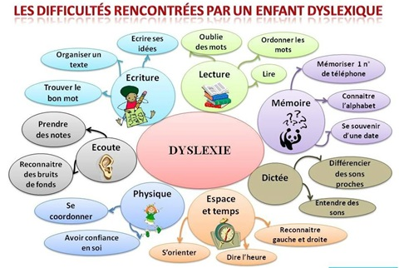

Slide 30
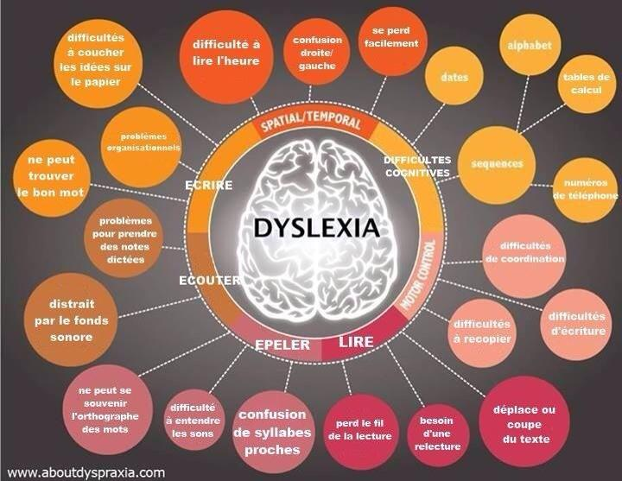

Slide 31
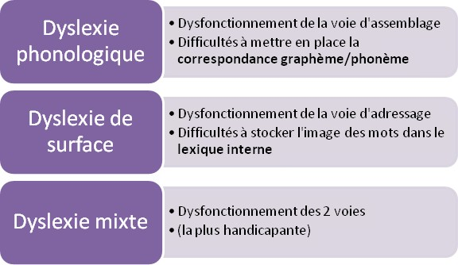
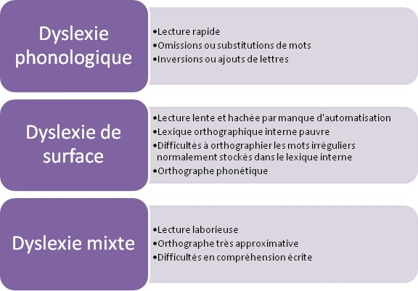

Slide 32
Dyslexie : Troubles associés possible
Retard de langage et de parole:
Troubles du regard (balayage, fixation, convergence, saccade…)
Troubles de discrimination phonémique (ta/da…)
Problèmes temporo-spatiaux (ordre séquentiel, se diriger sur un plan)
Difficultés de latéralisation
Agitation, inattention, renoncement, indifférence.

Slide 33
Dyslexie : Vers qui se tourner?
Un psychologue ‘scolaire’ pour connaître la marche à suivre en vue d’un diagnostic.
L’orthophoniste pour un bilan (prescription médicale)
Vers le Centre du Langage ou en libéral pour un bilan neuropsychologique complet.

Slide 35
Dyslexie: Ce que l’on peut faire
Pour l’enseignant
Certaines mesures sont à mettre en place en classe sans tarder:
Lire les consignes écrites.
Limiter la copie: donner plus de temps, l’aider à finir un travail écrit.
Aérer les documents, grossir les caractères.
Connaître précisément les difficultés de l’élève par son observation et s’appuyer sur les bilans et les échanges avec la famille pour envisager des réponses pédagogiques adaptées: recouvrir à l’organisation d’équipes éducatives.
Mise en place d’un PAP (médecin scolaire).
Ne pas hésiter à consulter les sites spécifiques (labo Cognisciences, Aidodys, Fanstasdys, site de l’Apedys, site France-dyslexies.com....) l
A la maison
Proposer aux parents de continuer à lire des histoires, d’écrire sous la dictée de l’enfant, de préserver au mieux l’aspect plaisir du contact avec l’écrit.
Ne pas se décourager devant la lenteur des progrès et la durée des rééducations.

Slide 36

LA DYSGRAPHIE

Slide 37
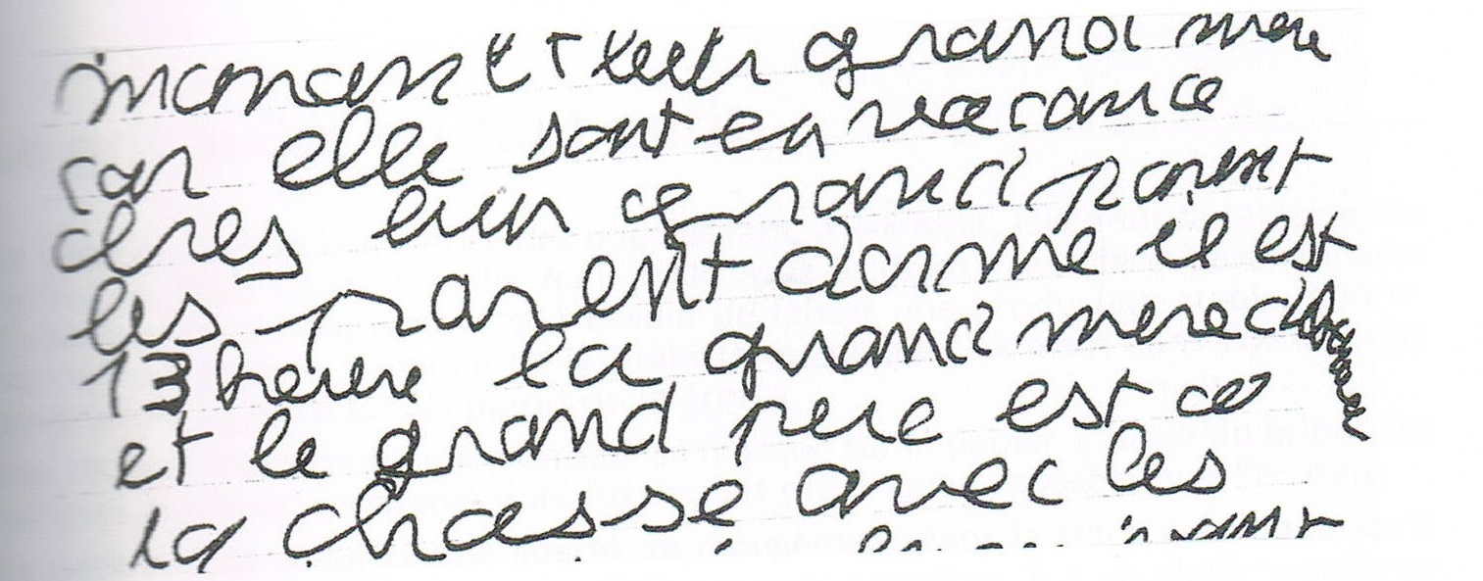
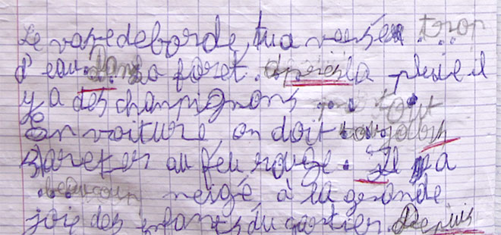

Slide 38
Dysgraphie : Définition
… est un trouble persistant (qui ne disparaîtra pas) du geste graphique. Ce trouble des apprentissages du geste ne s’accompagne toutefois d’aucune déficience mentale.
La dysgraphie va généralement de paire avec la dyspraxie.
Troubles qui entraînent une lenteur importante dans la réalisation des productions graphiques et écrites, ou une malformation des lettres.

Slide 39
Ce trouble affecte les gestes particuliers de l’écriture, et jouent sur l’aisance, la lisibilité et la rapidité de l’écriture.
On note par exemple une dimension mal maîtrisée des lettres ou non-respect de l’espace sur la feuille.

Slide 40
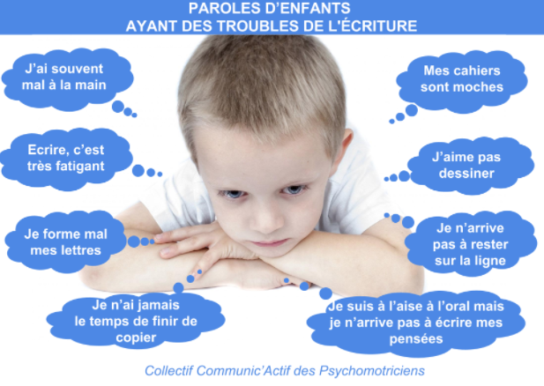

Slide 41
Dysgraphie: Signes d’alerte
Problèmes généraux de précision et de maladresse persistants après le CP.
Mauvaise tenue persistante des outils (ciseaux, règle, crayon)
Refus d’écrire
Fatigue, crampe lors de l’écriture, poignet rigide
Anomalies de la conduite du trait dans l’écriture
Des difficultés de coordination des gestes d’écriture/dessin
Des irrégularités dans les espacements entre les lettres et les mots.
Des malformations des lettres
L’écriture est lente, coûteuse et difficilement lisible : téléscopages, tracé trop léger ou trop écrasé, geste tremblé par la suite (collège), souvent écriture scripte.
Anxiété à l’approche de l’écriture.
Troubles associés: troubles de la motricité fine, difficultés praxiques, visuo-attentionnelles.

Slide 42
Dysgraphie: Vers qui se tourner?
Le RASED
La psychomotricienne
L’ergothérapeute
La graphothérapeute
Le neuropsychologue pour un bilan complet.

Slide 44
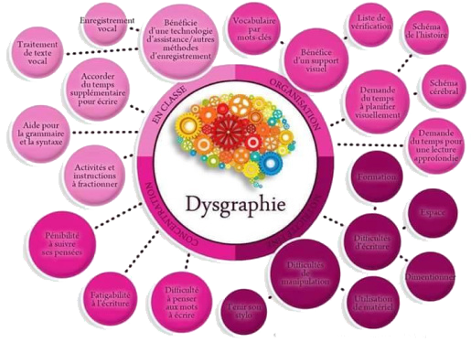

Slide 45
Dysgraphie : Ce qu’il faut faire
Favoriser l’oral pour vérifier les connaissances (épeler, compter…)
Continuer l’entraînement graphique (séquences courtes)
Valoriser la production orale, encourager
Aider à la tenue du cahier de textes (photocopies ou tuteur).
Ce qu’il ne faut pas faire:
Donner des lignes de punition
Culpabiliser l’enfant sur ses cahiers « sales et brouillons »
Obliger l’élève à recommencer un travail écrit non-satisfaisant.

Slide 46


Slide 47
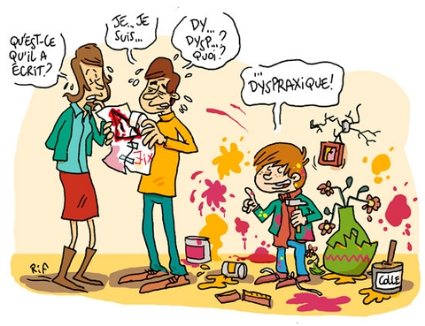
La Dyspraxie

Slide 48
Dyspraxie Définitions
C’est un trouble qui touche les performances des gestes du quotidien, c’est-à-dire soit des gestes de motricité fine (ex: boutonner un vêtement), soit des mouvements faisant intervenir la coordination motrice (ex: attraper un ballon, faire de l’aviron…).
Faire ses lacets, mettre en place des pièces de puzzle (notions spatiales), écriture (dysgraphie), géométrie, préparer son cartable.

Slide 49
Dyspraxie /Dyspraxie visuo-spatiale
Dyspraxie: Défaut d’automatisation de la séquence gestuelle (de la bouche, des jambes, des mains et/ou des yeux).
La dyspraxie est un trouble persistant ( qui ne disparaîtra pas) de la planification des gestes volontaires, intentionnels. Ce trouble des apprentissages du geste ne s’accompagne toutefois d’aucune déficience mentale.
Dyspraxie visuo-spatiale: (trouble visuo-practo-spatial): défaut d’automatisation du geste + défaut de coordination visuo-motrice + défaut de construction de composants de la spatialisation.

Slide 50
Dyspraxie : Signes d’alerte
En classe, sur les apprentissages
Dysorthographie sévère (écriture phonologique)
Dysgraphie importante: manque de fluidité (écriture très pointue, lettres pas formées et pas sur les lignes, ratures, très grande lenteur).
Dyscalculie spatiale: n’aligne pas les chiffres, pas de représentation spatiale, pas d’image mentale.

Slide 51
Dans la vie scolaire:
Mauvaise organisation du cahier de texte
Le cartable est en vrac (papier en accordéon), la case du bureau aussi, le classeur n’est pas rangé.
Problème de recopie: textes et schémas
Il se cogne souvent et tombe
Il ne se repère pas dans les locaux
Il demande souvent l’heure (pas de lecture sur une montre à aiguilles)
Il mange très mal à la cantine: ne sait pas couper sa viande, fait tomber son verre souvent, mangement salement…
Il ne sait pas utiliser une règle.
…

Slide 52
Tous les troubles ne sont pas à intensité égale, ils ne sont pas tous présents.
Souvent on trouve une association dysorthographie avec dyscalculie spatiale, on parle alors de trouble visuo-spatial

Slide 54
Vers qui se tourner?
Psychologue scolaire, service de Santé Scolaire : le repérage est possible dès la maternelle, après une phase de remédiation.
Le neurospychologue pour un bilan complet.
Où seront-ils envoyés après diagnostic?
Rééducation orthoptique
Psychomotricité et/ou ergothérapie

Slide 55
Ce qu’il faut faire:
Accepter le « Handicap » à la maison comme à l’école.
Prendre en compte la grande fatigabilité de ces enfants.
Ils ne sont pas paresseux, bien au contraire.
Garder les cahiers aux lignes larges.
Garder les repères spatiaux (gommettes, points…)
Soulager la production écrite (passer à l’oral et les photocopies)
Verbaliser le plus souvent possible (par exemple, donner une définition à la place d’un dessin)
L’enfant parle en travaillant: ne pas lui dire de se taire mais lui apprendre à chuchoter (mode de compensation à préserver)
La dictée: passer aussi par le verbal (épeler)
Le plus difficile pour eux : géométrie, dictée, anglais, allemand
Apprentissage de l’ordinateur et logiciels spécifiques en géométrie, par exemple,.
Au collège: favoriser l’italien ou l’espagnol.

Slide 56
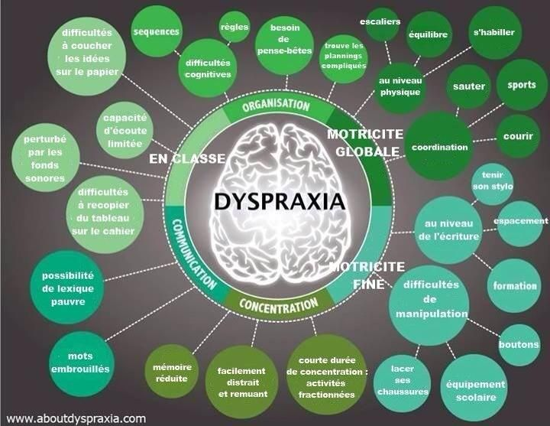

Slide 57


Slide 58
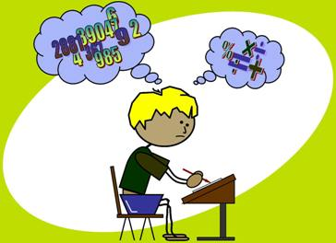
La Dyscalculie

Slide 59
Dyscalculie: Définition
… est un trouble persistant du langage écrit et scolaire qui porte plus spécifiquement sur les chiffres et le calcul. Ce trouble dans les apprentissages numériques ne s’accompagne toutefois d’aucune déficience mentale.
Difficultés à acquérir et maîtriser les différentes connaissances et habiletés à l’œuvre dans les mathématiques que ce soit dans l’accès à la numération, dans l’apprentissage des opérations arithmétiques, la résolution de problèmes ou la géométrie.
Il s’agit d’un dysfonctionnement cognitif excluant tout trouble sensoriel et moteur, toute maladie neurologique et anomalie psychique chez un enfant d’intelligence normale.

Slide 60
Dyscalculie (ou Trouble des Apprentissages Numériques)
Principale difficulté = incapacité à acquérir et à maîtriser ce qui touche aux chiffres, aux nombres, aux valeurs numériques et aux signes.
Difficultés pour faire des calculs approximatifs, des comparaisons, des estimations, à dénombrer (montrer du doigt et compter), à comprendre la cardinalité (nombre d’éléments dans un ensemble), à reconnaître et écrire les chiffres, calculs mentaux.

Slide 61
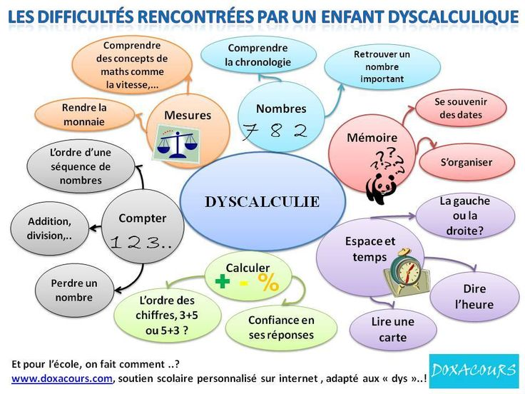

Slide 62
Dyscalculie: Signes d’alerte
Difficultés à comprendre et à utiliser les nombres
Difficultés à reproduire les chiffres
Difficultés à réciter la comptine numérique
A écrire les nombres (ex: 2240 deviendra 21000210040)
A évaluer de petite quantités (ex: le nombre d’objets placés devant soi)
A dénombrer (capacité à évaluer immédiatement une quantité allant de 1 à 4 sans avoir à énumérer)
A lire des nombres (ex: l’enfant inverse les chiffres et lit 6 au lieu de 9 ou 52 au lieu de 25)
A lire une suite de nombres (y compris à mémoriser les numéros de téléphone).
A comprendre le sens des nombres et le fait qu’un nombre peut être supérieur ou inférieur à un autre (5 est plus grand que 3, 2 est inférieur à 3…)
A réaliser des calculs arithmétiques simples (du type 5-2=?), que ce soit à l’écrit ou en calcul mental (ex: pour réaliser une addition simple comme 3+2, un enfant dyscalculique va compter sur ses doigts 1, 2, 3, 4 et 5; même au bout d’un an, il continuera à utiliser cette méthode (tandis que les enfants ne présentant aucun trouble développent le calcul direct).
A mémoriser les tables d’addition et de multiplication
A distinguer les différents symboles: +, x, -, et / avec la difficulté à comprendre des concepts tels que « deux fois plus que », « moins que » etc…

Slide 64
Dyscalculie: Vers qui se tourner?
Le RASED
Un orthophoniste logico-mathématiques
Le neuropsychologue pour un bilan complet
Ce qu’il faut faire:
Bien cerner les difficultés de l’enfant pour éviter de lui proposer des aides qui seront pour lui des entraves (ex: les activités visuo-spatiales, telles que compter sur ses doigts ou le tableau à double entrée si une dyspraxie est associée).

Slide 65
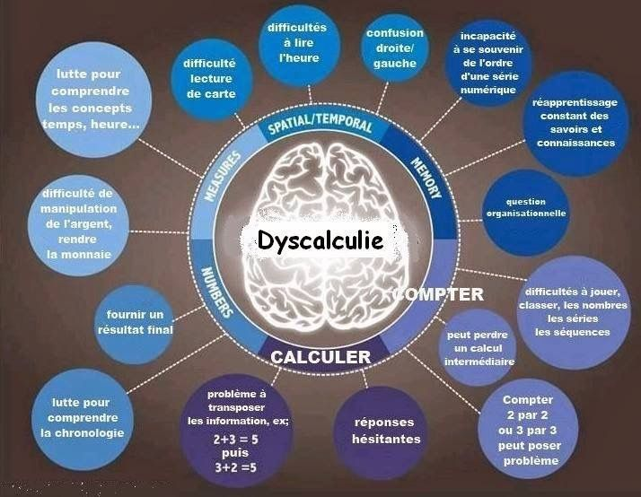

Slide 66
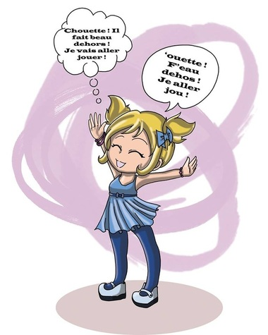
LA DYSPHASIE

Slide 67
La dysphasie (Trouble du Langage Oral) Définition
Ce trouble peut toucher:
La réception des messages: la compréhension du langage
L’envoi du message: la disponibilité des mots et leur agencement dans la phrase (syntaxe), placement de l’adjectif avant le nom, utilisation masculine/féminin, conjugaison…
L’anticipation mentale des sons de la langue puis leur production.
Le langage de la personne dysphasique présente non pas des retards mais des erreurs passagères ou non.

Slide 68
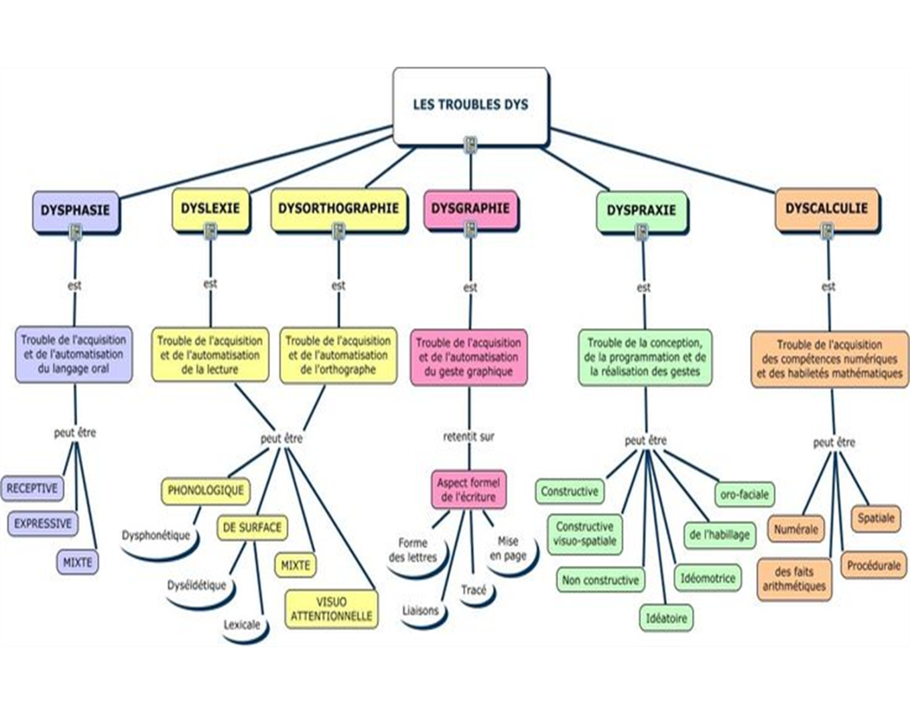

Slide 69
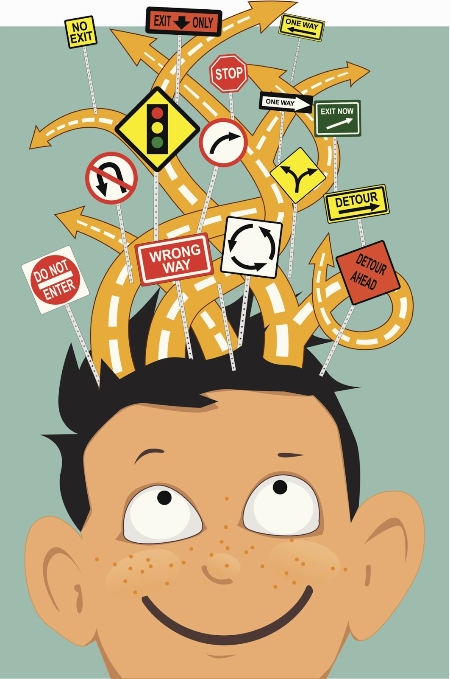
LES TROUBLES DU DEFICIT DE L’ATTENTION AVEC OU SANS HYPERACTIVITE TDA / TDAH

Slide 70
Les TDA(H) se traduisent par:
Incapacité à fixer son attention, difficultés à se concentrer et/ou à le rester, grande distractibilité.
Impulsivité cognitive, impulsivité verbale + actions = hyperactivité

Slide 72
Le trouble du déficit attentionnel avec ou sans hyperactivité est une maladie neurologique dont le diagnostic est particulièrement difficile (bilan neurologique, bilan psychologique, bilan psychiatrique).
Hyperactivité motrice: enfant qui bouge en permanence. C’est une manifestation non spécifique présente dans de nombreux troubles.
Déficit de l’attention: enfant très peu attentif, distractible.
Impulsivité: toujours présente. Non contrôle de soi.
Déficit de l’attention et impulsivité et/ou hyperactivité motrice doivent être observables depuis plus de 6 mois, et présents dès la petite enfance (avant les 7 ans de l’enfant).

Slide 73
TDA (H) : Signaux d’alerte
Distractibilité importante
Enfant inattentif : enfant « dans la lune », qui regarde par la fenêtre, qui s’échappe dans ses pensées, très souvent, qui n’entent pas quand on le rappelle sur terre plusieurs fois.
Enfant qui mémorise des notions, mêmes complexes, mais qui ne peut pas prioriser ce qu’il doit mémoriser
Tous les apprentissages sont difficiles
Devoirs mal faits ou non faits
Enfant qui n’apprend pas de ses erreurs
Enfant qui oublie une part des consignes, ou oublie les consignes en cours d’exercice
Enfant impulsif, qui se bat facilement, qui coupe la parole, qui ne respecte pas les règles de base, mais qui est profondément et sincèrement désolé de ses débordements. Grossièretés, agressivité
Enfant qui est incapable de rester en place ou de maîtriser son agitation motrice, quelles que soient les circonstances
Il travaille bien quand le maître reste à côté
Enfant qui a des capacités physiques bonnes surtout en sport individuel mais ne sait pas forcément faire attention aux autres surtout dans les sports collectifs.

Slide 74
TDA (H) : VERS QUI SE TOURNER?
Psychologue
Neurologue
Le neurospychologue pour un bilan complet
Ce qu’il faut faire:
Décomposer la consigne (pas seulement la répéter) en plusieurs tâches simples
Faire reformuler la consigne par l’enfant
Limiter la durée des tâches
Installation près du maître, loin de la fenêtre, avec un voisin calme, en supprimant les éléments de distraction
Introduire un code discret de rappel à la tâche en cas de distraction
Dans le cadre d’un contrat, autoriser et préciser les moments pendant lesquels l’enfant peut bouger dans la classe
Mettre en place une fiche d’auto-évaluation du comportement
Féliciter quand c’est bien

Slide 75
Comment renforcer l’attention des élèves?

Slide 77

TROUBLES DE LA MEMOIRE

Slide 78
TROUBLES DE LA MÉMOIRE : Définition
La mémoire est déterminante dans les processus d’apprentissage
La mémoire est conditionnée par des données biologiques et psychologiques
On distingue 3 types de mémoire: à court terme, de travail, à long terme
Un trouble de la mémoire peut concerner les fonctions suivantes: intégration des données, rétention des données, restitution des données (capacité à retrouver une information en mémoire, capacité à garder cette information en mémoire et à l’utiliser activement tout en travaillant sur un thème donné).

Slide 79
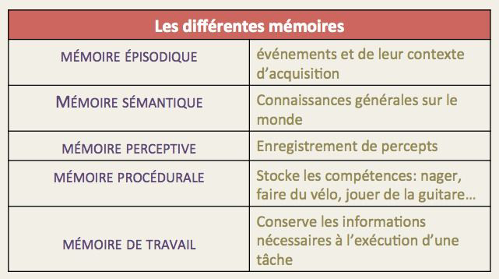
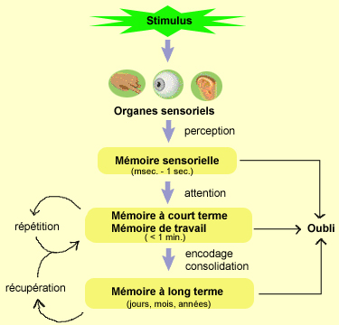

Slide 80
Troubles de la mémoire: signes d’alerte
Repérage d’un oubli quasi immédiat et fréquent de la consigne de travail
Difficulté fréquente à se rappeler un élément d’une série
Difficulté anormale à mettre en œuvre un « rituel »
Méconnaissance d’une leçon apprise la veille
Deux tests utilisés lors de la visite médicale obligatoire des élèves de six ans (mémoire à court terme):
Difficulté à répéter une série aléatoire de deux à quatre chiffres (2,7), (5,9,1)
La norme est la répétition d’une série de trois chiffres en MS
La norme est la répétition d’une série de quatre chiffres en GS
La norme est la répétition d’une série de cinq chiffres en CP
La norme est la répétition d’une série de cinq à sept chiffres pour les adultes
Difficultés à retrouver un modèle donné (lettre, symbole) dans une série constituée d’environ une vingtaine d’éléments.

Slide 82
Attention: le repérage d’une difficulté peut renvoyer à plusieurs troubles qui seront précisés par un professionnel (trouble de la mémoire mais aussi trouble de l’attention…), donc ne pas se risquer à « faire un diagnostic ».
Attention encore: toujours cumuler plusieurs observations avant d’alerter et confronter les observations de clase avec celles de la famille.
Vers qui se tourner?
Le médecin de famille
Service de santé scolaire qui relaiera vers les infirmières ou les médecins scolaires
RASED
Le neurospychologue pour un bilan complet.

Slide 83
Ce qu’il faut faire
S’assurer que l’enfant bénéficie d’une hygiène de vie correcte (alimentation, sommeil)
Donner des aides méthodologiques: reformulation systématique de consigne à l’oral et écriture de la consigne au tableau
Concrétiser le temps qui passe par des outils ou des repères partagés, exemple « time timer »
Utiliser des repères fixes, stables répétitifs choisis avec l’enfant en fonction de ses intérêts, exemple, utilisation d’une clochette pour marquer la fin du temps d’accueil en maternelle
Créer des « référents »individuels ou collectifs: écrit, dessin ou pictogramme…
Recettes mnémotechnique : exemple se souvenir de « mais ou et donc …car »
Réactivation des connaissances acquises lors de la séquence précédente
Projet de restitution: l’enfant doit savoir pourquoi et pour quand il doit mémoriser.

Slide 84

TROUBLES DES FONCTIONS EXECUTIVES

Slide 85
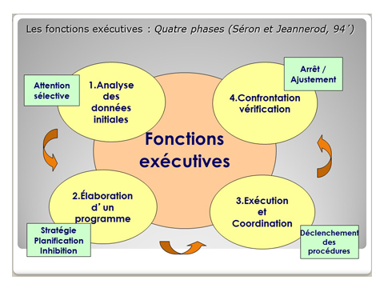

Slide 86
Ce sont des fonctions qui administrent, supervisent et contrôlent toutes les fonctions spécifiques (fonctions linguistiques, mnésiques, praxiques, visuo-spatiales, gnosiques et raisonnementales) et qui son élaborées grâce à 4 phases:
Rôle du choix des données et de l’attention sélective.
Stratégie, planification de l’action, inhibition des routines non adéquates (excès ou défaut d’inhibition)
Déclenchement des procédures adéquates.
Fonction d’arrêt ou mise en route d’ajustements.

Slide 87
Signes d’alerte
En classe (après 6 ans)
La persévération: au niveau de l’idée, du verbal, du gestuel et du graphisme. Elle peut être spontanée (gribouillage répétitif) ou provoquée (exercices d’algorithmes, au niveau du sport: il fera toujours le geste à l’identique).
Exemple: verbal: dire les jours de la semaine. Il va dire jeudi, vendredi, jeudi, mercredi, jeudi, mercredi, septembre, jeudi, mercredi, vendredi, jeudi, septembre, novembre, jeudi et c’est l’examinateur qui doit l’arrêter (n’a pas conscience de son erreur). Graphisme: on lui demande un A et un V, il va démarrer AV puis AAAAA.
Les irruptions d’automatisme : Ex: compter à l’envers à partir de 12: il démarre bien 12, 11 puis repart 11, 12, 13…
Les réponses de type « n’importe quoi »: Ex: Donne-moi le cube vert et le jaune parmi cinq et lui donnera tout.

Slide 88
Les diffluences et les coq-à-l’âne: Ex: raconte l’histoire du petit chaperon rouge: il la raconte en incluant des éléments d’autres histoires.
Le problème relationnel et comportemental: Ex : rit devant une situation triste et inversement (il est mal à propos). Absence d’empathie
Anosognosie: n’a pas conscience de ses troubles. Enfant pour qui « rien ne prend », ni la récompense, ni la menace.
A la maison: Incapacité à démarrer une action: ne pas ouvrir un placard pour chercher un gâteau, ne pas mettre ses chaussures qui sont posées à côté de lui, joue seul (pas d’initiative pour aller chercher un jeu), n’a pas de copains.

Slide 89
Vers qui se tourner?
Médecin de famille, service de santé scolaire
Le neuropsychologue pour un bilan complet.
Ce qu’il faut faire?
L’aider à démarrer toute activité (incapacité à s’organiser et à planifier une activité pour en trouver le bon démarrage).
Utilisation d’un code qui ne l’humilie pas lorsqu’il subit son impulsivité (claquement de doigt, signe de la main pour le ramener dans l’activité en cours).
Le canaliser: pas de distracteurs (autres codes pour éviter les répétitions gestuelles ou orales)
L’habituer à travailler en groupe.

Slide 90
LES TROUBLES ENVAHISSANTS DU DEVELOPPEMENT
Les TED désignent des anomalies persistantes (qui ne disparaîtront pas) qui envahissent le fonctionnement de l’enfant et altèrent son développement
Les signes du TED:
Une diminution des capacités de communication verbale ou non verbale
Des difficultés dans les interactions sociales
Une restriction des centres d’intérêts, avec des activités stéréotypées, répétitives
Souvent une utilisation inhabituelle des objets.

Slide 91
Les Troubles Non Envahissants du Développement…
Dys et Perturbations de la Cognition Sociale
Parmi ces perturbations:
Des maladresses dans la communication: une mauvaise maîtrise des convenances sociales (terminer une conversation de façon polie…)
Des difficultés à se faire des amis
Des difficultés à comprendre ses émotions et celles des autres, à se mettre à la place d’autrui
Une réticence face aux changements

Slide 92
Aux limites des troubles DYS …
La précocité
Les troubles envahissants ou non du développement

